Slide 1
计算机组成原理
吴为民
石油学院, 中国石油大学克拉玛依校区
2024秋

Slide 2
第8章 总线系统
本章主要内容
* 8.1 总线概述
* 8.2 总线传输机制
* 8.3 总线结构
* 8.4 常用总线

Slide 3
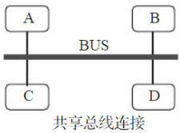
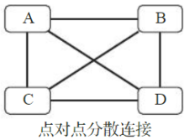
第8章 总线系统
总线概述
* 现代计算机系统采用总线技术将CPU、主存以及输入输出设备等计算机功能部件连接起来，并通过总线在各功能部件之间传送地址信息、数据信息、控制信息，方便各功能部件之间协同工作，从而实现数据的处理、传输和存储，总线技术对计算机系统的性能有较大的影响。
* 早期总线是指连接多个计算机硬件功能部件的一组公共的并行传输信号线缆，用于在各功能部件之间进行信息传输，如图8.1所示。所有功能部件均通过特殊的硬件接口直接连接到共享总线上，这种方式相对点对点的分散连接方式可有效减少连接线路的数目以及硬件端口数，使传输控制更简单，有效降低了设计复杂度和成本，增加新设备更容易、可扩展性高。

Slide 4
第8章 总线系统
总线概述
* 总线的主要功能是在连接的功能部件之间进行数据传输。由于总线被与之连接的多个功能部件共享，为避免信号冲突，同一时刻只允许一个功能部件向总线发送信息；但可以有多个设备同时接收数据。各功能部件只能分时地使用共享总线，相比分散连接方式，其传输效率较低。
* 现代总线是指连接多个计算机内部功能部件或多个计算机的通信系统，总线既包括相关的硬件（总线控制器、总线接口）、软件，也包括相关的通信协议。现代计算机总线除了包括传统的并行总线，如早期的ISA、EISA总线和仍在使用的PCI总线，还包括串行传输的串行总线，如USB、PCIe、SATA等总线；连接方式既可以是常见的多端口总线，也可以是菊花链结构，甚至还可以是交换网络结构。

Slide 5
第8章 总线系统
总线概述
* 总线分类
- 总线发展至今结构日益多样化，可以从不同的角度对其进行分类，如下所示。
- 总线按数据传送方向可分为单向和双向传输总线，单向传输总线是指只能从一端传输到另端而不能反向传输的总线，双向总线则可以实现两个不同方向的互相传递。
- 总线按时序控制方式可以分为同步总线和异步总线，同步总线传输双方采用公共时钟进行同步，异步总线采用应答机制进行同步。
- 总线按信号线的功能可以分为数据总线、地址总线、控制总线。

Slide 6
第8章 总线系统
总线概述
* 总线分类（续）
- 总线按信号传输的模式可分为并行传输总线和串行传输总线。
• 并行传输总线包含多位传输线，同一时刻可以传输多位数据；而串行传输总线同一时刻只能传输一个比特位的数据，相同频率下并行传输总线传输性能更好。
• 但并行传输不仅存在线间串扰和时钟偏移的问题，还存在高频障碍，所以现代计算机总线发展出很多高速的串行传输总线，如QPI、PCIe。
• 为了进一步提升串行传输总线的性能，可采用多条独立串行总线并发的方式，如PCIe的x4、x8、x16模式就分别表示4、8、16条独立串行总线并发。

Slide 7
第8章 总线系统
总线概述
* 总线分类（续）
- 按总线在计算机系统中所处的位置，可以将其分为以下4类：
1. 片内总线
• 片内总线是指芯片内部各组成部分之间的连接线，也称为片上总线。如CPU芯片内部寄存器之间、寄存器与运算器之间的数据通路连接及控制器与执行部件之间的控制信号连接均属于片内总线。
• 另外，由于处理器设计的复杂性，多家设计公司之间普遍采用IP（Intellechual Property）核的方式进行分工合作，逐渐形成了芯片内部片上互连总线的标准，如常见的ARM公司的AMBA总线以及开源的Wishbone总线都属于片内总线。

Slide 8
第8章 总线系统
总线概述
* 总线分类（续）
2. 系统总线
• 系统总线是CPU直接连接主存、IO模块等主要功能部件的信息传输线，与CPU引脚直接相连，随着总线结构的变化，系统总线也被称为主机总线、CPU总线、前端总线等。系统总线是CPU与其他功能模块进行数据交换的主要通道，通常采用同步方式进行传输，早期系统总线多为并行传输总线，最新的高速系统总线普遍采用串行传输模式。
• 系统总线的传输能力对计算机整体性能影响非常大，是衡量计算机整体性能的关键指标。在Intel 486以前，CPU工作频率、系统总线的频率和主板工作频率（外频）均相等；后来随着CPU性能的提升，系统总线的频率逐渐跟不上CPU主频，这时候CPU主频=外频×倍频，可以通过修改外频或倍频的方式对CPU进行超频。为了支持更高速的图形设备及提升系统总线性能，系统总线也采用了双倍速（Double Data Rate，DDR）以及4倍速率（Quad Date Rate，QDR）等技术，此时系统总线时钟频率是外频的2倍或4倍

Slide 9
第8章 总线系统
总线概述
* 总线分类（续）
2. 系统总线（续）
• 现代计算机还普遍采用多层次的分离总线结构来提升系统总线的性能，最初所有功能模块均连接在单一的系统总线上，如ISA/EISA总线；后来出现了高速与低速设备分离的双总线结构，如VESA这样的局部总线。但VESA很快被PCI总线代替，计算机系统总线变成了三级总线结构；再后来又出现了高速前端总线FSB连接的南北桥结构；目前最新的系统总线主要是Intel公司的QPI或AMD公司的HT总线。
• 这些最新的总线不再采用并行传输方式，而是采用高速串行的互连结构，可以达到极高的数据传输速率。以HT总线为例，其工作频率可以达到3.2GHz，双向峰值可以达到25.6GB/s。

Slide 10
第8章 总线系统
总线概述
* 总线分类（续）
3. I/O总线
• IO总线主要用于连接计算机内部的中低速IO设备，通过桥接器与高速总线相连接，目的是将低速设备与高速总线相分离，以提升总线系统性能，目前常见的有PCI总线、连接磁盘设备的PATA和SATA总线等。随着计算机性能的飞速发展，早期的系统总线如ISA、EISA总线都演变成了IO总线。
4. 外部总线
• 外部总线主要用于连接计算机与外部设备，使其在计算机系统或计算机与其他系统（如控制仪表、移动通信等）之间进行数据通信，也称为通信总线。由于系统之间不同部件的特性差异较大，如连接方式、传输距离、速度、工作方式等，因此这类总线种类繁多。常见的外部总线有EIA-RS-232C、RS485串行传输总线、IEEE-488并行传输总线、USB总线、IEEE1394、eSATA等。相对外部总线，系统总线和IO总线也可以称为内部总线。

Slide 11
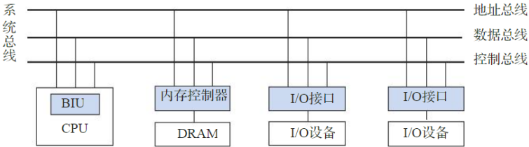
第8章 总线系统
总线概述
* 总线组成
- 总线系统通常包括一组连接各功能部件的传输线缆和总线控制器。总线控制器负责总线控制权的仲裁以及总线资源的分配和管理，如果是扩展总线控制器还需要进行总线协议转换。图8.2所示的系统总线中总线控制器就是CPU内部的总线接口单元BIU，所有设备都必须通过总线接口与总线连接，这里DRAM通过内存控制器、IO设备通过IO接口与总线相连。总线接口是总线与其连接部件之间的物理和逻辑界面，主要用于负责设备寻址、设备控制、数据输入输出、速度缓冲、串并转换等。

Slide 12
第8章 总线系统
总线概述
* 总线组成
1. 总线的功能
• 通常并行传输总线线缆数目较多，系统总线包含50～100条线缆。除了给连接部件供电的电源线与地线外，根据传输信息的类型和功能不同，这些总线线缆又可分为3类：数据总线、地址总线、控制总线。
（1）数据总线
♣ 数据总线用来在各功能部件之间传输数据信息，这里的数据既可以是真正的数据，也可以是指令代码或状态信息，有时甚至可以是一个控制信息。数据总线是双向传输总线，其位宽与计算机字长、存储字长有关。数据总线的条数称为数据总线宽度，是衡量计算机系统性能的重要指标。
（2）地址总线
♣ 地址总线主要用于给出数据总线上的源数据或目的数据在主存单元或IO端口中的地址，是单向传输总线。地址线的位数决定了CPU可直接寻址的内存空间大小，如地址线为32根，则其最大寻址空间为2³²=4G字节。

Slide 13
第8章 总线系统
总线概述
* 总线组成
1. 总线的功能
（3）控制总线
♣ 控制总线用于传输控制命令和时序信号，可用于总线控制权的协商、发送设备控制命令及应答信号，还可用于控制地址总线和数据总线的使用。
♣ 控制总线的传送方向由具体控制信号决定，既有CPU送往功能部件的读写控制信号，也有功能部件发送给CPU的状态信号、请求信号等。它对某一根信号线来说是单向传输的，而对整体来说又是双向传输的。
♣ 控制总线的位数要根据系统的实际需要而定。
♣ 常见的控制信号如下：

Slide 14
第8章 总线系统
总线概述
* 总线组成
1. 总线的功能
（3）控制总线（续）
♣ 存储器读：将主存指定单元的数据读取到数据总线。
♣ 存储器写：将数据总线上的数据写入地址总线指定的主存单元。
♣ I/O读：将地址总线指定的IO端口的数据读取到数据总线。
♣ I/O写：将数据总线上的数据写入地址总线指定的IO端口。
♣ 传输应答：表示数据已被接收或已传输到总线上
♣ 总线请求：表示某部件需要获得总线控制权。
♣ 总线许可：表示申请总线控制权的部件已获得了控制权。
♣ 总线正忙：表示当前总线正在使用。
♣ 中断请求：表示某部件产生了中断请求。
♣ 中断响应：表示中断请求已被接收。
♣ 时钟信号：用于同步各种操作。
♣ 复位信号：用于初始化各模块。

Slide 15
第8章 总线系统
总线概述
* 总线组成
2. 总线复用技术
• 总线的信号线分为专用和复用两种。专用信号线只用于传输一种信号，系统总线的3种总线就是专用总线。而复用总线是指一组传输线具有多种用途，用于分时传送不同类型的信息。
• 最常见的是地址总线和数据总线复用，即地址总线和数据总线共用一组物理线缆，某一时刻该总线传输地址信号，另一时刻传输数据信号。总线复用技术可以减少引脚数口，PCI总线就是典型的复用总线。

Slide 16
第8章 总线系统
总线概述
* 总线组成
2. 总线复用技术（续）
• 同一功能的线缆也可以复用，例如DRAM芯片的行列地址线就是复用的，在不同的时钟周期分别传送行、列地址，大大减少了芯片的引脚数。串行总线也可以看作一个非常极端的总线复用，所有的信息都是通过同一根线缆或两根线缆（差分模式）进行传递的。
• 总线复用的优势是可以提高总线的利用率，减少引脚数目和布线空间，降低成本；缺点是控制模块复杂，另外分时传送机制还会引起总线性能下降。在具体设计过程中是采用专用方式还是采用复用方式，需要根据部件的功能和性能要求来确定，在需要采用并行传送方式来实现部件功能或提高传输性能的场合，就不宜采用总线复用方式。

Slide 17
第8章 总线系统
总线概述
* 总线组成
3. 总线设备分类
• 可以拥有总线控制权并主动进行总线传输控制的设备称为主设备，而被主设备寻址访问的设备称为从设备。
• 主设备既可以发送数据给从设备，也可以接收从设备的数据，在总线传输的过程中，主设备是主动的，能主动发起总线传输；而从设备只能被动响应。同一时刻只允许有一个活动主设备控制总线，如果主设备采用广播方式发送数据，则可以有多个从设备存在。

Slide 18
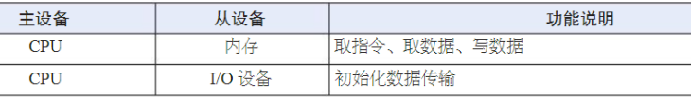
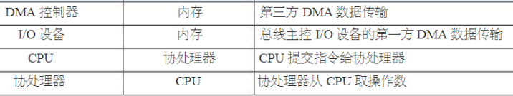
第8章 总线系统
• CPU、协处理器、DMA控制器（Intel 8237）都可以获得总线控制权，从而作为主设备，其中CPU和协处理器还可以互为主从设备。在出现总线主控技术（Bus Mastering）之前，IO设备只能充当从设备。总线主控技术是指高速IO设备内置了DMA控制器，无须第三方DMA控制器就可直接获得总线控制权，在不需要CPU干预的情况下直接与主存进行数据交互。采用总线主控技术的IO设备可以作为主设备，这种方式又称为第一方DMA控制，此时传统的第三方DMA控制器也退出了历史舞台，MCA、EISA、PCI等总线均支持总线主控技术。表8.1所示为几种常见的主从设备组合，从表中可以看出内存只能是从设备。

Slide 19
第8章 总线系统
总线概述
* 总线标准
- 总线结构最大的优势就是成本低廉、可扩展性高，包括CPU在内的所有设备都必须通过总线接口（IO接口）连接到总线上，不同厂商的设备要连接到同一总线上必须遵循相同的总线标准。
- 总线标准化有利于不同厂商分工协作生产出标准化的计算机，使相同功能的部件可以互换使用，极大地推动了计算机的发展，如IBM公司的PC/XT总线标准就直接开启了兼容机的时代。后来又发展出了16位的ISA总线标准，32位的EISA、VESA、PCI总线标准。

Slide 20
第8章 总线系统
总线概述
* 总线标准（续）
- 总线标准是关于总线及总线接口的物理特性、电气特性、功能特性和时间特性的详细规范和协议，具体包括以下几点：
• 机械规范：规定总线的物理连接方式，包括总线的线数，总线的插头，插座的形状、尺寸，引脚线排列方式的规范；随着工艺的发展，总线插头体积逐渐缩小。
• 电气规范：定义总线信号的传递方向及有效电平范围。例如是单向还是双向传输，总线的电平是单端方式还是差分方式。单端方式采用一条信号线和一条公共接地线来传递信号，根据信号线电平的不同来表示不同的数据；一般用高电平表示逻辑“1”，低电平表示逻辑“0”。而差分方式在两根信号线上分别传输信号，两信号振幅相等，相位相反，通过两个电压的差值来判断数据的值：一般采用负逻辑，即用高电平表示逻辑“0”，低电平表示逻辑“1”。
• 功能规范：约定总线中每一根线的功能。如约定地址总线、数据总线和控制总线的功能。地址总线的宽度决定了其对存储器空间的寻址范围；数据总线的宽度决定了一次数据传送的位数。控制总线包括CPU发出和接收的各种控制信号线，如读写控制信号线、中断请求与响应信号线等。另外，总线中还包括时钟信号线、电源线和地线。
• 时序规范：明确每根线的信息在什么时间有效，也就是明确总线上各信号有效的时序关系。只有当逻辑和时序都没有问题时，计算机系统才能正常工作。
- 当IO设备或功能部件的接口特性与所连接的总线标准不一致时，需要增加适当的桥接转换接口，才能实现不同总线之间的互连互通。

Slide 21
第8章 总线系统
总线概述
* 总线与三态门
- 由于总线设备输出的二进制信号较弱，当总线比较长且设备较多时，很难驱动总线进行正常工作。为了保证总线数据传输的可靠性，所有总线上连接的设备均通过总线接口芯片与总线连接，而对这些接口芯片通常采用三态门进行控制。
- 三态门可以控制设备与总线的连接，在设备不需要和总线连接时可以使其和总线断开，降低总线负载；三态门具有信号缓冲放大的功能，可以增强信号的驱动能力；三态门还可以控制总线的传输方向。

Slide 22
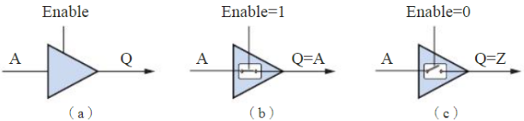
第8章 总线系统
总线概述
* 总线与三态门
- 三态门逻辑符号如图8.3（a）所示，它包括一个输入数据端口A、控制使能端口Enable，输出端口Q的值除高、低电平两种状态外，还包括第三种状态——高阻态Z。高阻态相当于断开状态，三态门因此而得名。控制使能端用来控制三态门的通断，当Enable=1时，内部等效开关连接，输出Q=A；当Enable=0时，内部等效开关断开，输出Q=Z，对应的等效电路如图8.3（b）和图8.3（c）所示。三态门又称三态缓冲器，通常采用宽高比很大的MOS管实现，其输出信号驱动能力较高。

Slide 23
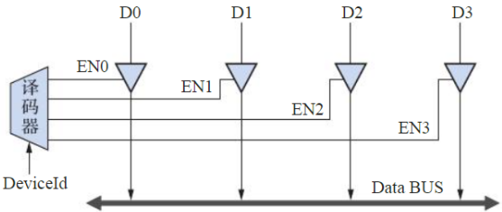
- 三态门首先可以用于总线的输出控制。总线上的所有部件均可向总线输出数据，但为避免数据冲突，同一时刻仅允许一个部件向总线输出数据。通常可以将所有总线功能部件的输出端甚至输入端均通过三态门与总线相连，这里三态门作为部件与总线之间的缓冲器，既可以将部件与总线进行隔离，也可以解决总线负载驱动的问题，如图8.4所示。
- 当总线上某个部件在向总线输出数据时，其他部件输出端的三态门的输出就应该是高阻态，以免有多个部件同时向总线输出信息，造成数据冲突，所以同一时刻最多只能有一个三态门的使能信号有效。为达到这样的目的，可以利用译码器对输出部件进行译码，译码器的输出分别连接到不同部件的三态门的控制使能端，这样同一时刻只有对应的部件会被选中，其他部件的输出都是高阻态。

Slide 24
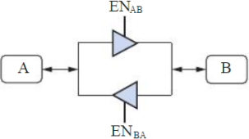

第8章 总线系统
总线概述
* 总线与三态门（续）
- 三态门还可以用于构成有向总线。图8.5所示为基于三态门的单向总线和双向总线的工作原理。图8.5(a)所示为单向总线的工作原理，当EN_{AB}为高电平时，部件A可向B传送信息，而部件B不能向A传送信息。图8.5（b）所示为双向总线的工作原理，当时EN_{AB}=1时，实现部件A向部件B的信息传送；当EN_{BA}=1时，实现部件B向部件A的信息传送。显然EN_{AB}和EN_{BA}不能同时为1，因此，图8.3(b)实现的是半双工通信。

Slide 25
第8章 总线系统
总线概述
* 总线性能指标
- 总线的性能指标主要包括如下参数：
（1）总线宽度：它是指数据总线的根数，用位（bit）表示，如8位、16位、32位等。在并行传输总线中数据总线宽度直接决定了可并发传输的位数。
（2）总线时钟频率：它是总线时钟周期的倒数，同步传输总线中传输双方拥有完全同步的时钟信号，时钟频率越快，传输速率越快；
（3）总线传输周期：指一次总线操作完成所需要的时间，包括总线申请阶段、寻址阶段、传输阶段和结束阶段4个阶段的时间，简称总线周期；通常包括多个总线时钟周期，总线的时钟频率越高，总线周期就越短；另外如果采用地址复用技术，则会增加总线周期。通常一个总线周期只能传输一个总线宽度的数据。
（4）单时钟传输次数：指一个总线时钟周期内传输数据的次数，通常该值为1；DDR技术在时钟上、下跳沿分别传输一次数据，该值为2；QDR技术下其值为4（总线内部时钟为两个相位相差90°的时钟）。目前该值最高的是AGP x8总线，单时钟可以传输8次。总线的实际工作频率=总线时钟频率×单时钟传输次数。
（5）总线带宽：指在总线上的最大数据传输速率，通常不考虑总线传输周期中总线中请和寻址等阶段的开销，单位是MB/s或GB/s；总线带宽计算公式如下：同步总线带宽=总线宽度×总线时钟频率×单时钟传输次数
（6）总线负载能力：总线上能同时连接的设备数，如PCI插槽通常只能外接3个扩展设备。

Slide 26
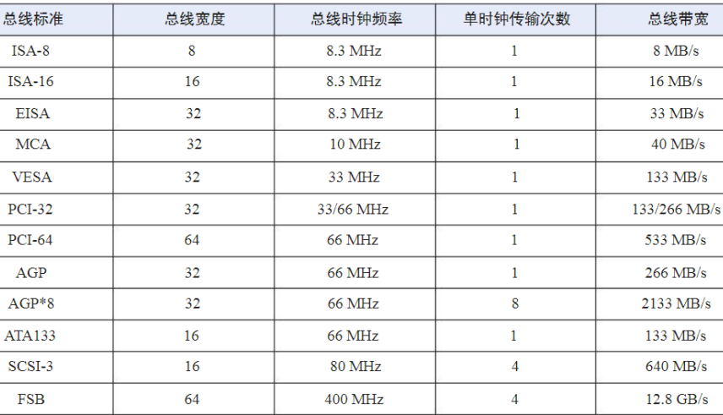
- 根据总线带宽公式，计算常见总线的带宽如表8.2所示。注意表中的33/66MHz时钟周期为30/15ns，实际是循环小数，总线带宽大多是近似计算，是理论峰值性能，实际总线数据传输速率与总线复用技术、定时机制、是否采用突发模式有关系。

Slide 27
第8章 总线系统
总线概述
* 总线性能指标
- 通常计算机系统都会追求总线的高带宽和较强的负载能力，但部分总线性能指标有可能是互相矛盾的。例如并行总线时钟频率提高后，会引起线间串抚和时钟偏移问题，降低传输可靠性，从而影响总线带宽，另外还可能影响总线的负载能力。在实际设计过程中会根据实际需求，以及当时的技术、工艺水平进行合理的折中考虑。
- 例8.1 某32位同步总线时钟频率为400MHz，每个总线时钟周期可以传输一个机器字，为优化总线性能，将总线宽度增加到64位，并采用了QDR技术，一个总线时钟周期可以传输4次，则总线的带宽是多少，提高了多少倍？
解：由同步总线带宽计算公式，可得：
数据传输速率=4B×400MHz×1=1.6GB/s
总线改进后的带宽=8B×400MHz×4=12.8GB/s
提高了8倍。

Slide 28
第8章 总线系统
总线传输机制
* 总线传输过程
- 次完整的总线传输过程依时间先后顺序可细分为以下4个阶段：
（1）请求阶段：需要使用总线的主设备通过控制总线发出总线请求信号，由总线控制器决定将下一个总线使用权分配给哪一个请求者，中请总线的主设备收到总线许可信号后才能使用总线。请求阶段可进一步细分为传输请求和总线仲裁两个阶段。
（2）寻址阶段：获得总线使用权的主设备通过总线发出目标从设备的存储器地址或IO端口地址以及有关控制命令，启动相应的从设备，与地址总线中的地址相匹配的从设备会进行自动响应。
（3）传输阶段：也称数据阶段，主要用于实现主设备和从设备之间的数据传输，既可以是主设备向从设备发送数据，也可以是主设备从从设备获取数据，通常一次传输只能传输一个计算机字长的数据。
（4）结束阶段：传输阶段结束后进入结束阶段，主设备应撤销总线请求，释放总线控制权，以便总线控制器重新分配总线使用权。

Slide 29
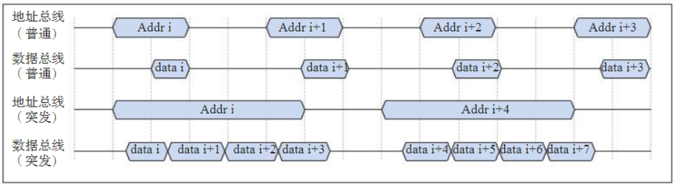
第8章 总线系统
总线传输机制
* 总线传输过程（续）
- 通常把总线上一对主从设备之间的一次信息交换过程称为一个总线事务，总线事务类型通常根据它的操作性质来定义。典型的总线事务类型有“存储器读”、“存储器写”、“I/O读”、“I/O写”、“中断响应”、“DMA响应”等。
- 总线事务一般包括一个寻址阶段和一个数据阶段，在寻址阶段发送一次地址信息和控制命令，从设备确认该地址并向主设备反馈应答信号。在数据阶段，主、从设备之间一般只能传输一个计算机字长的数据信息，总线传输效率较低。
- 突发（猝发）传送事务（Burst Mode）则由一个寻址阶段和多个数据阶段组成。其中寻址阶段发送连续数据单元的首地址，在数据阶段传送多个连续单元的数据，因此突发传送事务也称为成组传送事务。在突发传送事务中，每个总线周期仍只传送一个计算机字长的信息，但不释放总线，直到一组信息全部传送完毕再释放总线。普通模式总线传输和突发模式总线传输的对比时序图如图8.6所示，从中可明显看出突发模式的性能优势。

Slide 30
第8章 总线系统
总线传输机制
* 总线的信息传送
1. 信息的传送方式
• 总线上的信息以电信号的形式传送，用电位的高低或脉冲的有或无代表信息位的“1”或“0”。通常，总线信息的传送主要有4种：
♦ 并行传送、
♦ 串行传送、
♦ 并串行传送
♦ 分时传送

Slide 31
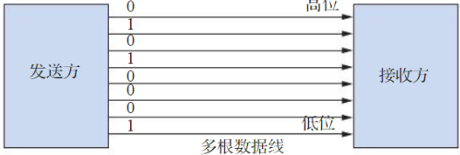
第8章 总线系统
总线传输机制
* 总线的信息传送
1. 信息的传送方式
（1）并行传送
♦ 并行传送是指一个信息的所有位同时传送，每位都有各自的传输线，互不干扰，一次传送整个信息，如图8.7（a）所示。一个信息有多少位，就需要多少条传输线。并行传送一般采用电位传输法，位的次序由传输线排列而定。
♦ 并行传送的优点是传送速度快；缺点是线数多，成本高，传输距离较长时会产生时钟偏移问题。因此其只适合近距离传输，计算机中系统总线普遍采用并行传输方式。当传输频率过高时还会引起线间串扰问题，存在高频障碍，因此现代总线逐渐向高频串行总线发展，发展出PCIe、SATA等高速串行总线。

Slide 32

第8章 总线系统
总线传输机制
* 总线的信息传送
1. 信息的传送方式
（2）串行传送
♦ 串行传送是指将数据逐位按顺序以脉冲方式传送，一次只能传送一个比特位的数据，串行传送只需要一条传输线（差分方式需要两条）。串行传送成本低且传输距离远，最远可达几千米，同等频率下比并行方式的传输速率低。
♦ 由于信息在CPU内部通常都是并行处理的，因此要将信息以串行方式传送，在发送端和接收端分别需要增加并串转换和串并转换电路，如图8.7（b）所示。

Slide 33



第8章 总线系统
总线传输机制
* 总线的信息传送
1. 信息的传送方式
（2）串行传送（续）
♦ 根据传送方向的不同，串行传送可以进一步分为单工、半双工和全双工3种，如图8.8所示。
♦ 单工方式只能进行固定方向的单向传送；半双工方式能进行双向传送但不能同时进行双向传送；全双工方式能够同时进行双向传送，要实现全双工必须包括两组传输线，且双方都应该设置发送器和接收器。

Slide 34

第8章 总线系统
总线传输机制
* 总线的信息传送
1. 信息的传送方式
（2）串行传送（续）
♦ 根据定时方式的不同，串行传送分为同步串行通信和异步串行通信。
♦ 同步串行通信传输双方采用统一时钟，除数据传输线外还应包括时钟线，时钟由发送方提供，这样接收方可以使用相同的时钟采样数据传输线中的每个信息位；传输线上的一个高电平代表几个数据位取决于采样频率。
♦ 同步串行通信方式将多个字节数据组成一个信息帧进行传输，信息帧大小为几十到几千个字节不等，每帧的开始用一个或两个特殊的同步字符来指示传送开始，结尾也有相同的结束字符指示传送结束。如果传输数据中出现与同步字符相同的数据，则要进行预处理，信息帧中还包含CRC校验字节，如图8.9所示。接收方检测到同步字符就开始接收数据，直至检测到结束字符；传输线路上应始终保持连续的信息流，如果没有数据传输，则线路上要用同步字符填充。这种方式数据同步简单，但传输距离较长时仍存在时钟偏移引起的同步故障，常见的同步串行通信总线有SPI（Serial Peripheral Interface）和IC（Iter IC）总线。

Slide 35
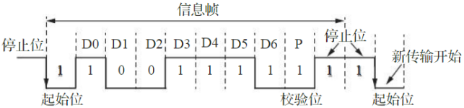
第8章 总线系统
总线传输机制
* 总线的信息传送
1. 信息的传送方式
（2）串行传送（续）
♦ 异步串行通信传输双方各自都有独立的时钟，但传输双方应该按约定的速率发送和接收数据，传输时利用信息帧中的起、停信号来进行数据同步。异步串行通信是按字符传输的，一个信息帧传输一个字符，信息帧长度固定，从前往后依次是起始位（低电平表示）、5~7位有效数据、奇偶校验位（也可没有）、1～2个停止位（高电平表示），如图8.10所示。
♦ 重新开始新的信息帧传输之前停止位一直保持高电平，这样可以保证重新开始的时候起始位处一定有一个下跳沿，标志新的传输开始。接收方检测到下跳沿后就可以按约定的速率采样数据，如果第8个时钟周期能检测到高电平的停止位，表示帧数据有效，一次传输结束。这种启停式控制方式不会因传输双方的时钟信号偏移而使传输错误。
♦ 常见的RS-232C和RS-485串行总线均采用这种异步方式通信。

Slide 36
第8章 总线系统
总线传输机制
* 总线的信息传送
1. 信息的传送方式
（2）串行传送（续）
♦ 串行通信通常用波特率来描述传输速率。波特率是指每秒传送的二进制位数，单位为bit/s（bits per second），注意信息帧中的启停位、校验位均计算在内，波特率是衡量串行传输速度的重要指标。而另外一个指标数传率是指单位时间内总线传输的有效数据位，有效数据位不包括启停位和校验位，所以数传率是小于波特率的。异步传输时传输双方波特率相同才能正常通信，常见标准波特率有1200Kbit/s、2400Kbit/s、4800Kbit/s、9600Kbit/s、14.4Kbit/s等。
♦ 例8.2 若异步串行传输的信息帧由1个起始位、7个数据位、1个奇偶校验位和1个停止位等10个数位构成，线路每秒传送120个字符，分别计算波特率和数传率。
解：波特率=10位/字符×120字符/秒=1200bit/s=1200波特
数传率=120×7位/秒=840bit/s。

Slide 37
第8章 总线系统
总线传输机制
* 总线的信息传送
1. 信息的传送方式
（2）串行传送（续）
♦ 高速串行总线中传送多个连续“1”或多个连续“0”时，可能会因为信号转换中的电压位阶关系而造成接收数据错误，所以必须考虑直流平衡（DC Balamce）问题。通常会将传输数据进行特殊编码后再进行传输，如常用的8bit/10bit编码方式会在5个连续的*1”或“0”后插入一位“0”或“1”，使发送的“0”“1”数量保持基本一致，以保证信号的直流平衡。
♦ 目前在USB3.0、IEEE1394b、SATA、PCIe、Fiber Channel、InfiniBand等高速串行总线中都采用了8bit/10bit编码方式，这种方式编码效率为80%。为了进一步提高编码效率，目前在一些高速串行总线中还采用了更高编码效率的64bit/66bit、128bit/130bit方案。

Slide 38
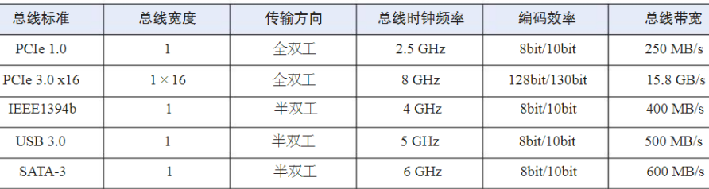
第8章 总线系统
总线传输机制
* 总线的信息传送
1. 信息的传送方式
（2）串行传送（续）
♦ 串行传输解决了高频传输的问题，但同时传输的数据只有1位，带宽有限，所以高速串行总线普遍采用多组串行通路并发来提高总线带宽，如PCIe x1、x4、x16中的数字就是并发通路数，串行总线带宽公式如下：
串行总线带宽=总线时钟频率×编码效率×并发通路数
根据该公式，可计算常见串行总线的峰值带宽，如表8.3所示。
♦ 例8.3 现在Intel公司最新CPU中已经集成了PCIe 3.0的显卡接口，其工作频率高达8GHz，最大并行通路为40路，总线编码方式为128bit/130bit，支持全双工传输，尝试计算PCIe总线带宽。
解：根据串行总线带宽公式有：
单向带宽=总线时钟频率×编码效率×并发通路数
=8GHz×(128/130)×40/8=39.4GB/s≈40GB/s
全双工模式总线带宽=2×39.4GB/s=78.8GB/s≈80GB/s

Slide 39
第8章 总线系统
总线传输机制
* 总线的信息传送
1. 信息的传送方式
（3）并串行传送
♦ 并串行传送将被传送信息分成若十组，组内采用并行传送，组间采用串行传送。它是对传送速度与传输线数进行折中的一种传送方式。
♦ 例如，在Intel 8088 CPU中，CPU内部数据通路为16位，CPU内部采用并行传送；但系统总线只有8位，CPU与主存或外部设备通信只能采用并串行传送，即将一个16位字分成两个连续的8位字节进行串行传送。例8.3中的PCIe 3.0 x40也是一种并串行传送。

Slide 40
第8章 总线系统
总线传输机制
* 总线的信息传送
1. 信息的传送方式
（4）分时传送
♦ 分时传送有两种含义：
♣ 一是采用总线复用技术，在某个传输线上既传送地址信息，又传送数据信息，其目的是减少线缆数日，为此必须划分时间片，以便在不同的时段分别完成传送地址和传送数据的任务；
♣ 二是指共享总线的部件分时使用总线，总线资源是系统的公共资源，挂在总线上的部件可以有很多，但同一个时刻总线使用权只能由一个主设备控制，当多个部件要求使用总线时，只能由总线控制器按时间片分时提供服务。

Slide 41
第8章 总线系统
总线传输机制
* 总线的信息传送
2. 数据传送模式
• 当前的总线标准大多能支持以下4类数据传送模式：
（1）读、写操作：读操作是由从设备到主设备的数据传送，而写操作是由主设备到从设备的数据传送。一般情况下，主设备先以一个总线时钟周期发出命令和从设备地址，经过一定的延迟再开始数据传送。为了提高总线利用率，减少延时损失，在分离事务通信中将总线传输过程分为两个阶段：第一个阶段主设备完成寻址阶段任务后让出总线控制权供其他主设备使用；从设备准备好数据后重新申请总线，完成第二个阶段的数据传送任务。
（2）块传送操作：只需给出数据块的起始地址，然后逐个地读出或写入数据块中的每一个字即可。这种方式就是突发传送模式，其数据块长度一般固定为数据线宽度（存储器字长）的4倍。
（3）写后读、读修改写操作：只给出地址一次，就可完成先写后读或先读后写操作。前者用于达到校验目的，后者用于在多个程序系统中对共享存储资源的保护。这两种操作和突发模式的块传送一样，主设备控制总线直至整个操作完成。
（4）广播、广集操作：数据传送一般只在一个主设备和一个从设备之间进行。但有的总线允许一个主设备对多个从设备进行写操作，这种操作称为广播。与广播相反的操作称为广集，它将选定的多个从设备数据在总线上完成逻辑与或逻辑或的操作，以检测多个中断源。

Slide 42
第8章 总线系统
总线传输机制
* 总线仲裁
- 总线仲裁也称总线控制、总线裁决/判优，早期计算机中只有CPU一个总线主设备，由CPU全权控制总线的使用。当总线上存在多个主设备时，由于每个主设备都能控制总线，因此存在共享总线的争用问题，需要有一个总线控制器来解决总线使用权的分配仲裁问题。决定申请总线的多个主设备中哪一个获得总线控制权的过程就是总线仲裁。在进行仲裁的时候要综合考虑不同主设备的优先级问题，还要兼顾公平性，也就是要保证最低优先级的主设备也能有机会获得总线使用权，另外还要尽可能地缩短总线仲裁时间。
- 获得总线控制权的主设备称为活动主设备，活动主设备获得总线使用权后即可开始使用总线，进入寻址阶段和传输阶段；数据传输完毕后，进入总线结束阶段，结束阶段需要向总线控制器发送总线使用结束的信号，这样总线控制器就可以再次分配总线使用权。
- 总线仲裁分为集中式仲裁和分布式仲裁两种。集中式仲裁将总线仲裁的逻辑集中在一起，如设置一个单独的总线控制器或者将它放在CPU中。分布式仲裁方式将总线仲裁的逻辑分散在总线上连接的各个主设备中。

Slide 43
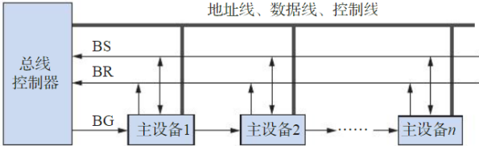
第8章 总线系统
总线传输机制
* 总线仲裁
1. 集中式仲裁
• 集中式仲裁包括链式查询、计数器定时查询及独立请求3种方式：
（1）链式查询方式
♣ 该方式又称为菊花链（Daisy）查询方式，具体控制方式如图8.11所示，总线仲裁需要3根控制线。
♣ 总线请求信号BR（Bus Request）：用于向总线控制器传送总线使用申请信号，该信号有效时表示总线上至少有一个主设备请求使用总线。
♣ 总线许可信号BG（Bus Grant）：总线控制器向设备发出的总线许可应答信号，该信号将名个设备像菊花链一样串行连接，菊花链因此得名；该信号有效时，表示总线控制器正在响应某个设备的总线请求。
♣ 总线忙信号BS（Bus Busy）：BS=0表示总线空闲，主设备获得总线使用许可后会立即将BS置为1，表示总线正在使用中。

Slide 44
第8章 总线系统
总线传输机制
* 总线仲裁
1. 集中式仲裁
（1）链式查询方式（续）
♣ 在链式查询方式中，总线上所有的主设备共用一根总线请求线BR。各主设备通过将BR置为“1”的方式向总线控制器中请总线使用权。总线控制器通过总线忙信号BS来判断总线是否处于空闲状态，如果总线空闲，则通过将总线许可信号BG置为“1”的方式进行响应，总线许可信号BG沿着菊花链串行传送，若BG信号到达的设备没有总线请求，则将该信号立即传送到下一个设备；若当前设备有总线请求，则撤销其发出的总线请求信号BR，并将总线忙信号BS置为“1”，表示它占用了总线，设备获得了总线使用权后，总线许可信号BG不再向后传递。
♣ 链式查询的优点是结构简单、控制线少、扩充容易；缺点是各设备优先级固定，设备离总线控制器越近优先级越高，当优先级高的设备频繁请求使用总线时，会使优先级较低的设备长期不能使用总线，这种现象又称机饿现象。采用链式查询方式，BG信号每向后传递一次就需要一个时钟周期，仲裁速度慢。另外链式查询方式还存在单点故障，一且某个设备接口的链路出现故障，则该设备之后的所有设备都不能正常工作。

Slide 45
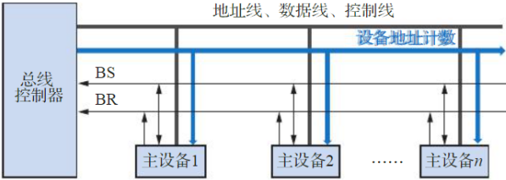
第8章 总线系统
总线传输机制
* 总线仲裁
1. 集中式仲裁
（2）计数器定时查询方式
♣ 计数器定时查询方式采用一个计数器控制总线使用权，其工作原理如图8.12所示。
♣ 与链式查询方式相比，该方式用一组计数地址线代替了总线许可信号BG。在计数器定时查询方式中，当总线控制器收到总线请求信号BR且总线空闲时，设备地址计数器开始计数，计数值通过一组计数地址线发向各设备，每个主设备的总线接口处均有一个地址判别逻辑。当计数地址线的值与请求使用总线设备的地址一致时，对应主设备获得总线控制权，并将总线忙信号BS置为“1”，总线控制器检测到BS信号后立即终止计数器的计数工作。

Slide 46
第8章 总线系统
总线传输机制
* 总线仲裁
1. 集中式仲裁
（2）计数器定时查询方式
♣ 地址计数器的初始值可以由程序设定，通过设置不同的初始值，可以动态地改变设备的优先级。如果计数器初始值固定为零，则设备的优先级和链式查询方式完全一致；如果计数器初始值总是上次获得总线使用权的设备地址，并且采用循环计数方式，则所有设备的优先级都是样的。
♣ 计数器定时查询方法可以灵活地调整设备优先级，能有效避免发生单点故障，但控制起来较复杂，所有设备都需要增加复杂的地址识别逻辑，还需要更多的控制信号线，具体数目为2+⎡1og₂^{n}⎤其中n是设备的数目。它同样一个时钟周期只能计数一次，所以其响应速度和链式查询方式一样慢。

Slide 47
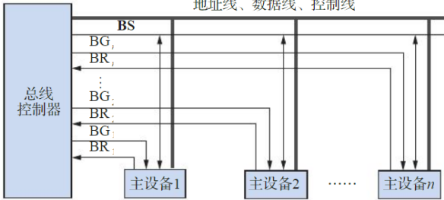
第8章 总线系统
总线传输机制
* 总线仲裁
1. 集中式仲裁
（3）独立请求方式
♣ 在独立请求方式中，每个主设备均有一组专属的总线请求信号线BR_{i}和总线许可信号BG_{i}，如图8.13所示。当主设备需要使用总线时，通过专属的总线请求线BR_{i}向总线控制器独立发送总线请求信号，并在总线控制器中排队；总线控制器按一定的优先次序决定响应哪个设备的总线请求，并通过该设备的专属总线许可信号BG_{i}，向该设备发送总线许可信号；设备接收到总线使用许可信号就获得了总线使用权，可以开始进行寻址、数据传输等操作。
♣ 独立请求方式的优先级策略最为灵活，既可以采用固定的优先级，也可以采用公平的循环菊花链算法，还可以采用FIFO、LRU等动态优先级算法；另外总线许可信号不再需要逐个地对设备进行串行查询，其属于并行仲裁，响应时间最快。但独立请求方式的总线控制器最为复杂，且所需控制线数最多，共需要2n+1根。由于控制总线信号线数目也是有限的，为平衡成本和性能，在一些总线中还使用了分组链式的仲裁方式。总线仲裁时包括多个菊花链，每个菊花链具有一对独立的总线请求和许可信号，如摩托罗拉公司的VME总线。

Slide 48
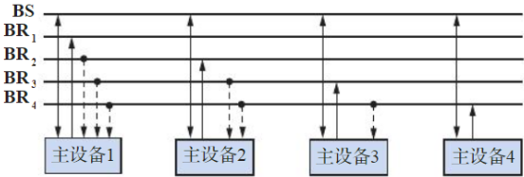
第8章 总线系统
总线传输机制
* 总线仲裁
2. 分布式仲裁
• 分布式仲裁控制逻辑分散在总线的各设备中，不需要中央仲裁器，每个主设备都有白己的仲裁号和仲裁器。分布式仲裁分为自举分散式仲裁、并行竞争仲裁、冲突检测分散式仲裁3类。
（1）自举分散式仲裁
♣ 这种仲裁方式包括n根设备专属的总线请求信号线BR_{i}和共享的总线忙信号BS，信号功能和集中式仲裁中的相同，每个主设备的仲裁器只连接并监测比白己优先级高的总线请求信号。自举分散式仲裁如图8.14所示，根据定义，图中4个主设备的优先级依次是4>3>2>1。
♣ 当总线空闲（BS=0）时开始总线仲裁，每个需要请求使用总线的主设备在检测到总线空闲时，通过专属的BR_{i}发出总线请求，总线仲裁期间每个提出请求的主设备都监测更高优先级设备的请求信号。如果发现其他高优先级的设备没有发出总线请求信号，则可获得总线控制权，并立即将BS置为“1”，以阻止其他设备使用总线；反之则该设备不使用总线。自举分散式仲裁逻辑简单，但仲裁信号线较多，实际应用中，可以使用数据总线作为总线请求线。

Slide 49
第8章 总线系统
总线传输机制
* 总线仲裁
2. 分布式仲裁
（2）并行竞争仲裁
♣ 并行竞争仲裁方式不再使用单根的总线请求信号线，而是采用编码的方式表示设备的仲裁号，仲裁号越大，优先级越高。当某个主设备需要请求使用总线时，要把它的仲裁号通过“线或”的方式发送到共享的仲裁线上，所有发出总线请求的主设备均并行将设备仲裁号与“线或”的仲裁号从高位到低位逐位比较。如果发现某位比“线或”的仲裁号的对应位小，则取消其发送到仲裁线上的仲裁号，放弃本次中请。经过一段时间延迟，所有位都比较完毕后，仲裁线上的仲裁号就变成了竞争获胜设备的仲裁号，对应设备获得总线控制权。
♣ 并行竞争仲裁和自举分散式仲裁方式原理类似，但所需的连接线更少，n根仲裁线可以表示2^{n}个仲裁号。而在自举分散式仲裁中，n根请求线只能表示n个优先级，只能对n个设备进行仲裁。

Slide 50
第8章 总线系统
总线传输机制
* 总线仲裁
2. 分布式仲裁
（3）冲突检测分散式仲裁
♣ 冲突检测分散式仲裁中，每个设备独立地请求使用总线。当某个设备要中请使用总线时，应先检查一下是否有其他设备在使用总线，若有则等待；若无，则置总线忙信号为1，并获得总线的使用权。当多个同时申请使用总线的设备发生冲突时，发生冲突的设备停止总线中请，各自延迟一个时间段后再重新发出新的总线请求，直到总线空闲获得使用权为止。
♣ 由于检测到冲突需要一定的时间（最久为端到端线路传播时间延迟的两倍），因此在这种仲裁方式下，获得总线使用权的设备还需要坚持监听一段时间，防止多个设备同时监听到总线闲并请求使用总线而发生冲突，网络通信协议中的以太网协议就采用了这种方式。

Slide 51
第8章 总线系统
总线传输机制
* 总线定时
- 主设备获得总线使用权后，就可以开始使用总线与从设备传送信息，实现具体的总线事务。而具体总线事务的每一个步骤、总线上的每一个信号、何时开始、何时结束就是总线的定时问题。
- 常见总线通信定时方式有4种：
• 同步方式、
• 异步方式、
• 半同步方式
• 分离事务通信方式

Slide 52
第8章 总线系统
总线传输机制
* 总线定时
1. 同步定时
- 同步定时方式下通信双方均在统一总线时钟控制下进行信息传输，总线事务中的每一个操作都与总线时钟信号相关，所有操作都是按照相关协议事先安排好且时间固定的。图8.15所示为同步方式下存储器读操作的简化时序图，以及不同传输阶段的主、从设备的具体操作。
- 存储器同步写流程也基本相同，主设备将地址、状态、数据、命令全部准备好，等待若干固定节拍后假定存储器已经完成写操作，撤除所有地址、数据、命令信息即可，如图8.16所示，图中写入操作的总线传输周期长度是固定的。

Slide 53
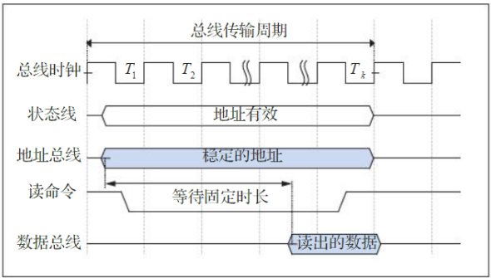
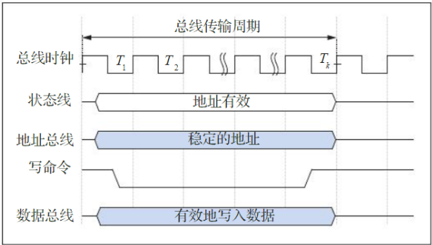
- 图8.15所示为同步方式下存储器读操作的简化时序图，不同传输阶段的主、从设备的具体操作如下：
• 寻址阶段：主设备在第一个时钟周期内将目标从设备（存储器）的地址送入地址总线，同时设置相关状态线，表明当前地址有效；当前地址是内存地址而不是IO地址，并通过控制总线给出读请求命令后开始等待，这里等待时间是固定的。
• 数据阶段：从设备通过状态线发现地址总线数据有效且地址总线上的地址与自己的地址区间相匹配，则根据读命令开始准备数据，延迟固定的节拍后（这里是一个存储周期），将读出的数据送入数据总线；而主设备在等待了周定节拍后默认数据总线上的数据有效，自动取走数据总线上的数据，当然这种默认机制会带来一定的可靠性问题。
• 结束阶段：主设备撤销相关地址、命令和状态信号，从设备撤销数据总线的数据输出，至此主从设备完成一次同步的读数据操作，主设备可以通过将总线忙信号BS置0的方式让出总线使用权。

Slide 54
第8章 总线系统
总线传输机制
* 总线定时
1. 同步定时（续）
- 由上可知，同步定时中主、从设备的操作在时间点上都是固定的，不同的总线事务在不同的节拍进行什么操作，这些都是事先按协议约定好的，这种协议可以利用主、从设备中不同的简单有限状态机实现。总线接口逻辑相对比较简单，总线速度非常快。
- 同步定时的最大优点是主、从设备协调简单，传输速率高。但由于是强制性同步，同步时钟频率取决于总线上最慢的设备。由于时钟信号干扰以及时钟偏移会造成同步误差，因此总线不能太长。此外同步定时中主、从设备都是默认对方正常工作的，可靠性不高。同步定时适合于总线长度短、设备速度相近且传输可靠性高的应用场合，如直接与CPU相连的系统总线。

Slide 55
第8章 总线系统
总线传输机制
* 总线定时
1. 同步定时（续）
- 例8.4 假定某总线的时钟频率为1GHz，每次总线传输需要1个时钟周期，总线的数据总线宽度为64位，存储器的存储周期为两个时钟周期，求同步方式下CPU从该存储器中读一个存储字时总线的数据传输速率为多少。
解：总线时钟周期 = 1/f = 1/1GHz = 1ns。
则同步方式下存储器读操作步骤及所需的时间分别如下：
（1）寻址阶段：需要一个总线周期时间1ns。
（2）存储器读数据并传输到数据总线：需要一个存储周期2ns。
（3）CPU从数据总线取走数据：需要一个总线周期1ns。
则同步方式下从主存读一个存储字的总时间T=4ns。
数据传输速率 = 8B/4ns = 2GB/s。

Slide 56
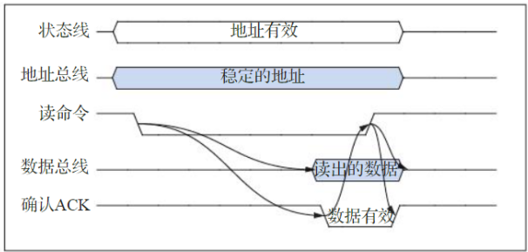
第8章 总线系统
总线传输机制
* 总线定时
2. 异步定时
- 异步定时方式不需要统一时钟信号，主、从设备之间通过握手协议进行异步通信。总线上，的部件通过总线传送信息时，发送方发送一个信息后，必须等待接收方返回应答信号，才能进行下一步的操作。这种方式使得高速设备可以和慢速设备通信，有效规避了同步定时中的时钟偏移问题，总线传输距离更长。
- 图8.17所示为异步方式下存储器读操作时序。寻址阶段CPU发送地址及相关地址状态信号到总线上，同时发出读命令，然后开始等待从设备的应答信号；数据阶段从设备（存储器）识别到地址并匹配，准备好数据后将读出的数据放置在数据总线上，同时向主设备反馈一个应答信号，表示数据总线上的数据就绪，主设备收到了应答信号后立即取走数据。结束阶段主设备进行相关信号撤除工作，而从设备（存储器）检测到读命令信号撤除后也会自动撤除数据和应答信号。

Slide 57
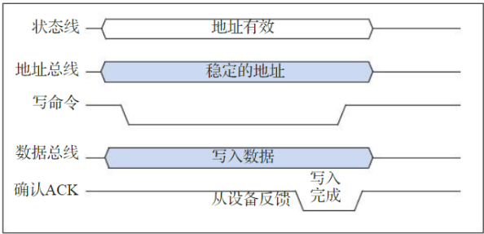
第8章 总线系统
总线传输机制
* 总线定时
2. 异步定时（续）
- 存储器写操作时序如图8.18所示，同样，主设备给出地址、状态、命令、数据信息后，等待从设备反馈写入完成的确认应答信号给出后才可进入结束阶段撤除相关信号，而从设备检测到主设备信号撤除后会撤除确认应答信号。

Slide 58
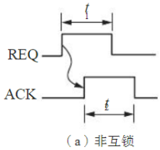
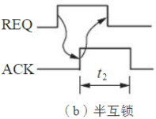
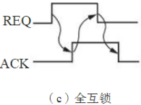
第8章 总线系统
总线传输机制
* 总线定时
2. 异步定时（续）
- 异步方式取消了同步定时的时钟信号，增加了用于握手协议的应答信号，主设备等待从设备的时间并不是固定的，从设备给出应答信号后主设备才能进行后续操作，这种方式使不同速度的设备间可以进行通信。
- 根据异步定时中请求和应答信号的建立和撤销是否互相依赖，异步定时可分为非互锁、平互锁及全互锁3种，图8.19所示为这3种方式的示意图。

Slide 59
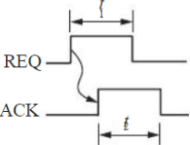
第8章 总线系统
总线传输机制
* 总线定时
2. 异步定时（续）
• 非互锁方式：
♦ 主设备首先发出REQ请求信号，从设备收到后会进行响应，完成请求后给出应答信号ACK，注意这里应答信号有可能是主设备请求的数据，也有可能是确认信号，如图8.19（a）所示；主设备的请求信号经过t1时间后会自动撤销，应答信号也会在t2时间后自动撤销。
♦ 这种方式中应答信号的建立依赖于请求信号的建立，只需要一次握手，存在可靠性的问题，既有可能从设备没有收到主设备的请求，也有可能主设备没有收到从设备的响应。同步定时实际上可以看作一种非互锁方式的通信。

Slide 60
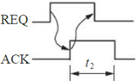
第8章 总线系统
总线传输机制
* 总线定时
2. 异步定时（续）
• 半互锁方式：
♦ 半互锁方式中请求信号的撤销依赖于应答信号的建立，需要两次握手，如图3.19（b）所示。主设备只有明确收到从设备的应答信号ACK后才能撤销请求信号REO，而从设备应答信号ACK发出后再经过t2时间会自动撤销。
♦ 半互锁方式中请求信号的撤销依赖于应答信号的建立，而应答信号的撤销与请求信号无依赖关系，因此称为半互锁。主设备没有收到应答信号会一直保持请求，相对非互锁方式可靠性高；但从设备并不关心主设备是否收到应答信号。

Slide 61

第8章 总线系统
总线传输机制
* 总线定时
2. 异步定时（续）
• 全互锁方式：
♦ 全互锁方式中应答信号的撤销依赖于请求信号的撤销，需要3次握手，如图8.19（c）所示。从设备只有检测到主设备请求信号REQ复位后才能撤销应答信号ACK。
♦ 只有在主、从设备都明确请求响应完成才能解锁，ACK撤销后主设备才可以继续发送新的请求，大大提高了通信的可靠性。

Slide 62
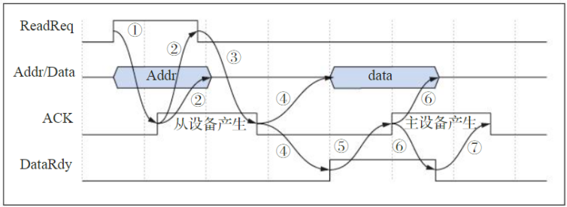
第8章 总线系统
总线传输机制
* 总线定时
2. 异步定时（续）
• 图8.20所示为全互锁方式的存储器读操作时序图，此操作中存储器为从设备，发出读操作的CPU为主设备，地址总线和数据总线复用，主设备首先发出存储器读请求信号ReadReq，并将存储地址放在数据总线上，后续每一步操作说明如下：
（1）存储器收到CPU的读请求信号ReadReq后就接收来自数据总线上的地址信息，然后发出应答信号ACK，表示收到读请求信息和地址信息。
（2）主设备收到确认信息后撤销读请求信息和地址信息
（3）存储器发现主设备撤销读请求信息和地址信息后撤销应答信号ACK
（4）存储器将数据送入数据总线上，同时向CPU发送数据准备好信号DataRdy。
（5）CPU从数据总线上读取数据后，向存储器发出应答响应信号ACK，表明数据接收成功。这里主从设备均采用同一根控制总线传输应答信号。
（6）存储器收到主设备发出的应答信号后，撤销数据总线上的数据和信号DataRdy。
（7）主设备发现数据准备好且信号DataRdy撤销后，也撤销应答信号ACK。主从设备完成一次数据的异步传输。

Slide 63
第8章 总线系统
总线传输机制
* 总线定时
3. 半同步定时
• 异步应答方式对噪声非常敏感，为解决这个问题，可以在异步总线中引入时钟信号，规定握手信号总在时钟触发时被采样，这种方式就是半同步定时方式。半同步方式和组合逻辑电路中解决毛刺问题的思路相同。图8.21所示为半同步通信方式下存储器读操作时序图。
• 图8.21中在同步存储器读时序的基础上引入了一个等待信号Wait，表示存储器还没有准备好数据。存储器在接收到主设备的读请求后，如果还没有准备好数据，则将Wait信号置位，插入等待周期，让主设备等待；当数据准备好并发送到数据总线时，存储器撤销Wait信号，主设备检测到Wait信号消失时取走数据总线上的数据。这种方式中主设备等待的时间并不是固定的，而是从设备根据自己情况决定的。
• 半同步定时同时具有同步和异步定时的优势，既保留了同步定时所有信号都由公共时钟定时的特点，又保留了异步通信允许不同速率的设备协同工作的特点，可以有效解决异步传输中的噪声敏感问题。

Slide 64
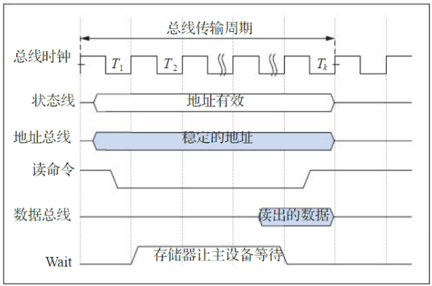
第8章 总线系统
总线传输机制
* 总线定时
3. 半同步定时

Slide 65
第8章 总线系统
总线传输机制
* 总线定时
4. 分离事务通信方式
• 图8.21中存储器准备数据的过程中总线并不能进行任何操作，白白浪费了若干时钟周期，如果此时能够释放总线，主设备等待的时钟周期就可以用于处理其他总线事务。分离事务通信协议（Split Transaction Protocol）就采用了这种思想，该协议中总线的交互过程如下：
（1）主设备向从设备发出读请求信号，给出地址和请求命令。
（2）当从设备进行应答后，主设备立即释放总线控制权。
（3）从设备准备数据，此时总线用于处理其他总线事务。
（4）从设备准备好数据后将作为主设备重新中请使用总线并将数据放置在数据总线上。
（5）原主设备通过总线接收数据。
• 这种方式大大提高了总线利用率，但控制方式更加复杂。PCIe总线就支持分离事务通信协议。另外，SCSI总线也有类似机制。

Slide 66
第8章 总线系统
总线结构
* 单总线结构
- 在单总线结构的计算机中只有一条系统总线，CPU、DRAM、显卡、磁盘、键盘等所有部件和IO设备都通过总线IO接口连接在系统总线上，构成一个完整的计算机系统，此时系统总线连接所有功能部件，又可称为全局总线。局部总线就是相对这个概念而来的，单总线结构如图8.22所示。
- IO设备必须通过总线IO接口与系统总线相连，设备既可以集成在主板上与系统总线直接相连，如图中的集成显卡；也可以通过子板插卡的方式连接在主板扩展槽上与系统总线相连，方便用户扩充设备，如独立显卡。
- 从Intel 8088到80386阶段的ISA、EISA、MCA总线都是典型的单总线结构。

Slide 67
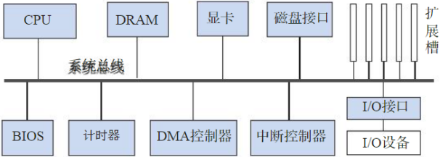
- 在图8.22所示的单总线结构中，BIOS ROM、计时器8254芯片、DMA控制器8237芯片、中断控制器8259芯片都直接连接在系统总线上。除CPU外，DRAM和所有I/O设备都必须进行编址，以便CPU可以通过地址和命令直接访问。编址方式既可以采用统一编址方式，也可以采用独立编址方式，如BIOS ROM就与内存DRAM进行统一编址，而IO设备既可以统一编址，也可以独立编址，如果采用独立编址方式则需要通过专用的输入输出指令进行访问，Intel x86指令集就采用这种方式。

Slide 68
第8章 总线系统
总线结构
* 单总线结构（续）
- CPU通常具有总线仲裁器的功能，注意DMA控制器出现后，CPU不再是唯一的主设备，DMA控制器也可以作为主设备申请系统总线使用权。协调设备与主存进行DMA传输，这种方式义称为第三方DMA。
- 单总线结构简单，使用灵活，扩充新设备容易。但任何部件之间的信息传递都要争用共享的系统总线，高速设备的高速特性得不到发挥，系统总线负载重，计算机系统性能差。
- 为了克服单总线系统中分时使用总线、通信速度慢、系统性能差的缺点，后续又发展出了多总线结构的概念，其主要的思想是根据部件的特性和对数据传输的需求将不同的部件连接在不同层次和特性的总线上。

Slide 69
第8章 总线系统
总线结构
* 双总线结构
- 图8.23所示是一种以主存为中心的双总线结构，为降低系统总线负载，提升CPU与主存（DRAM）之间的访问性能，额外增加了一条CPU与内存控制器之间的高速存储总线（也称主存总线），这里内存控制器为双端口存储控制器，同时连接存储总线与系统总线。
- CPU通过存储总线访问主存，而访问外部设备则通过系统总线进行，外部设备与主存之间、CPU和主存之间的数据传送可并行进行。
- 需要注意的是这里的CPU实际上是CPU芯片与板载外部cache控制器的抽象，CPU通过后端总线BSB与板载外部cache控制器相连，由cache控制器连接存储总线和系统总线。

Slide 70
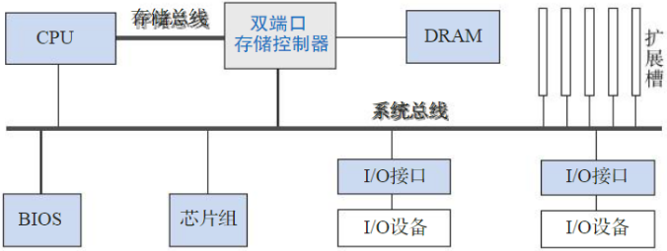
第8章 总线系统
总线结构
* 双总线结构（续）

Slide 71
第8章 总线系统
总线结构
* 双总线结构（续）
- 图8.24所示是另外一种采用桥接器的双总线结构。该结构将计算机中的慢速设备从系统总线上分离到单独的IO总线上，将CPU、主存以及一些高速设备（显卡、SCSI、高速网卡等）直接连接在局部总线（系统总线）上，而将慢速的IO设备全部挂接在分离的IO总线上。
- IO总线与系统总线之间通过桥接器相连，桥接器是一种特殊的设备，用于连接两种不同的总线本质上是扩展总线控制器，用于在系统总线上扩展IO总线。它既可以用于IO总线仲裁，也可用于实现两种不同总线之间的操作转发。

Slide 72
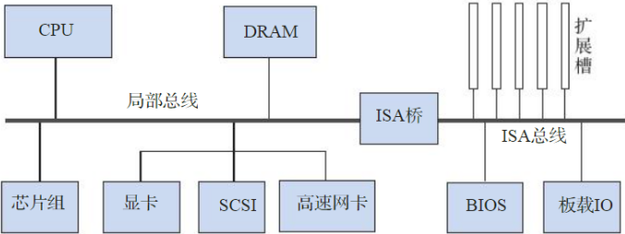
第8章 总线系统
总线结构
* 双总线结构（续）

Slide 73
第8章 总线系统
总线结构
* 双总线结构（续）
- 采用桥接器连接的双总线结构中，高速设备和慢速设备通过ISA桥接器进行分离，进一步提升了高速设备的性能，降低了慢速设备性能对总线性能的影响。Imtel 80486中普遍采用的VESA局部总线就是第一个采用这种结构的总线，但VESA局部总线只能支持3个高速设备插槽，频率直接与CPU相关，无法适应CPU更新换代的需求，很快就被与CPU无关的PCI总线所替代。
- 两种不同的双总线结构采用了不同的思路，前者将CPU和主存之间的高速访问从系统总线中分离出来，后者则将慢速的外部设备通信从系统总线中分离出来，二者的基本思想都是将总线中的慢速活动与高速活动相分离。双总线结构相比单总线结构，吞吐能力更强，CPU的工作效率较高，但都需要增加额外的硬件设备。

Slide 74
第8章 总线系统
总线结构
* 三总线结构
- PCI总线出现以后，个人计算机总线演变成三总线结构，分别是HOST总线、PCI总线、ISA总线，如图8.25所示。
- CPU、DRAM、PCI桥连接在HOST总线(又称CPU总线、系统总线)上；HOST总线通过PCI桥连接PCI总线，高速设备直接连接在PCI总线上。为提高PCI总线的负载能力，支持更多的PCI设备，图中增加了PCI/PCI桥来扩展PCI总线。PCI总线通过PCI/ISA桥与更慢速的ISA总线连接在一起，用于连接传统的慢速的串口、并口设备及PS/2鼠标与键盘等，这里的ISA总线也称为遗留总线(Legacy Bus)。
- 这种结构进一步将不同速率的传输活动进行细分，将最快的CPU、DRAM放在系统总线上，将显卡、磁盘、网卡等高速设备连接在PCI总线上，而将传统的慢速设备连接在ISA总线上，使计算机系统性能进一步提升。

Slide 75
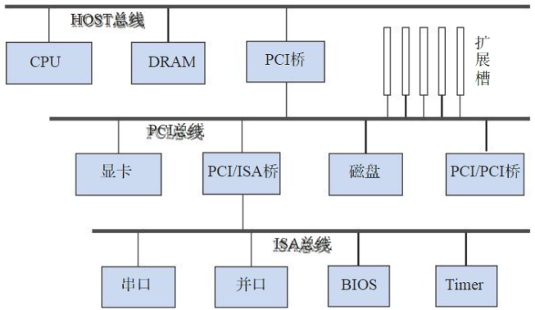
第8章 总线系统
总线结构
* 三总线结构

Slide 76
第8章 总线系统
总线结构
* 高性能总线结构（略，课后阅读）。

Slide 77
第8章 总线系统
常用总线（略，课后阅读）。

